Slide 1
Методика креативности Уолта Диснея — оперативный метод решения поставленной проблемы
Татулян Светлана Мисаковна, учитель истории и английского языка МОБУ СОШ №25 г.Сочи

Slide 2
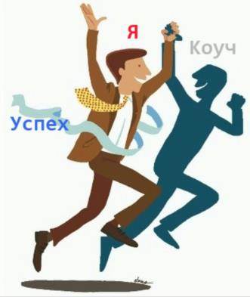
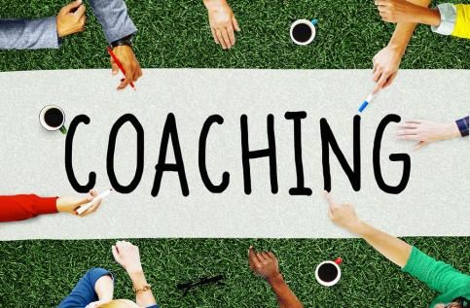
Коучинг не учит,
а помогает учиться
“Метод раскрытия потенциала человека с целью максимального повышения его эффективности“
Тимати Голви

Slide 3
ПЯТЬ ПРИНЦИПОВ МИЛТОНА ЭРИКСОНА
1) хороши такими, какие они есть
5) с каждым выбором растут или умирают. Изменения неизбежны.
2) уже обладают всеми ресурсами для успеха
4) имеют позитивные намерения за каждым поступком
3) всегда осуществляют лучший для себя на данный момент выбор

Slide 4
ТРАДИЦИОННЫЙ УРОК | ИНТЕРАКТИВНЫЙ УРОК
«Учитель – ученик» | «Ученик – ученик»
Активны лидеры | Активны все учащиеся
Социально-ожидаемое мнение | Личное мнение
Учитель – «носитель истины» | Самостоятельные выводы учащихся
Учебное пространство (внимание на учителя) | Учебное пространство (внимание друг на друга)

Slide 5
Стратегия творчества Уолта Диснея
Основным принципом этого метода является то, что над одной идеей должны последовательно работать три человека (три роли):

Slide 6
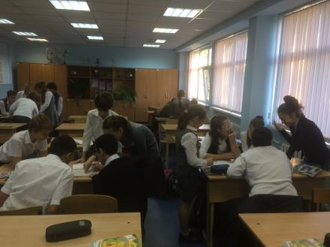
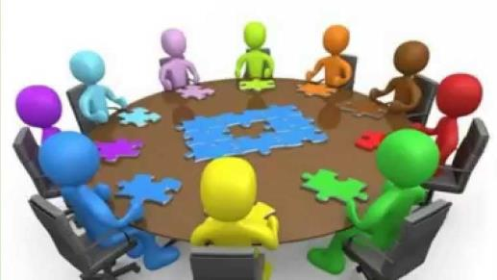
ХОЗЯИН СТОЛА
Его задача - принимая участие в командном обсуждении, внимательно слушать и наблюдать, консолидировать получаемую информацию, чтобы на следующем этапе в максимально компактной и понятной форме рассказать следующей команде

Slide 7
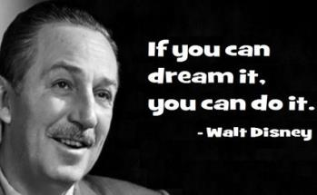
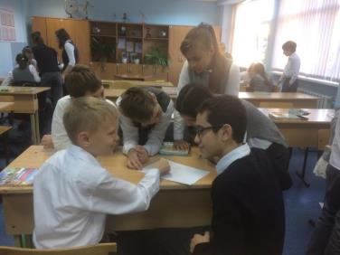
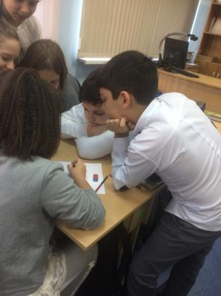
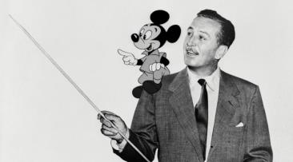
На первом этапе все команды выступают в роли Мечтателей, Генераторов идеи.
На втором этапе команды меняются столами, и входят в роль Реалистов.

Slide 8
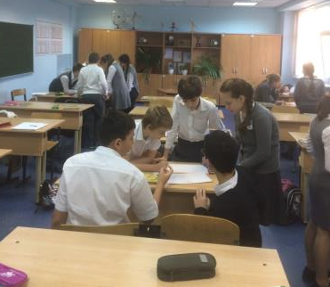
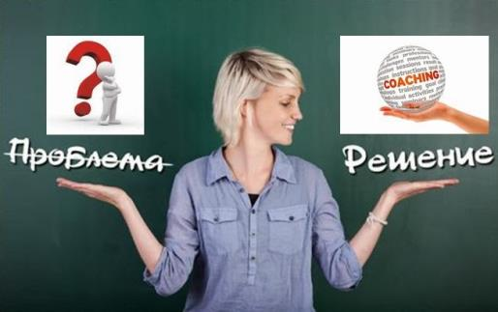
На третьем этапе все становятся Критиками, оценивают риски, ищут ресурсы, расставляют приоритеты.
Четвертый этап – финальный, на котором команды интегрируют наработки трех этапов мозгового штурма и готовят презентацию конкретных приоритетных шагов.

Slide 9
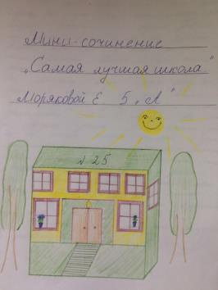
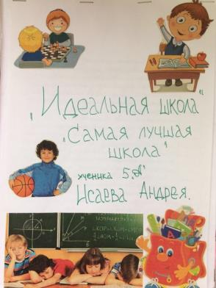
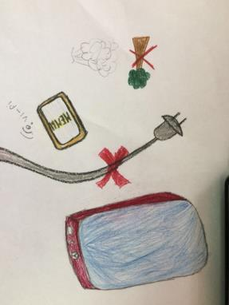
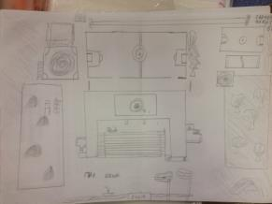
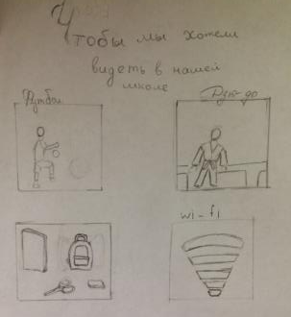
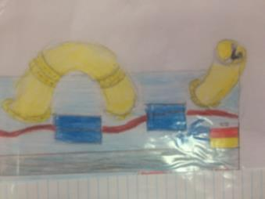
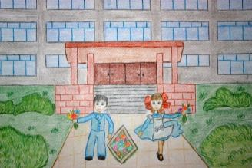

Slide 10
УМЕНИЯ И КАЧЕСТВА, НЕОБХОДИМЫЕ УЧЕНИКУ
Коммуникативные
умения
Творчество и любознательность
Умение ставить и решать проблемы
Умение работать с информацией
Саморазвитие
Критическое и системное мышление
Социальная ответственность

Slide 11
работает на практике!
СПАСИБО ЗА ВНИМАНИЕ!

